Slide 1
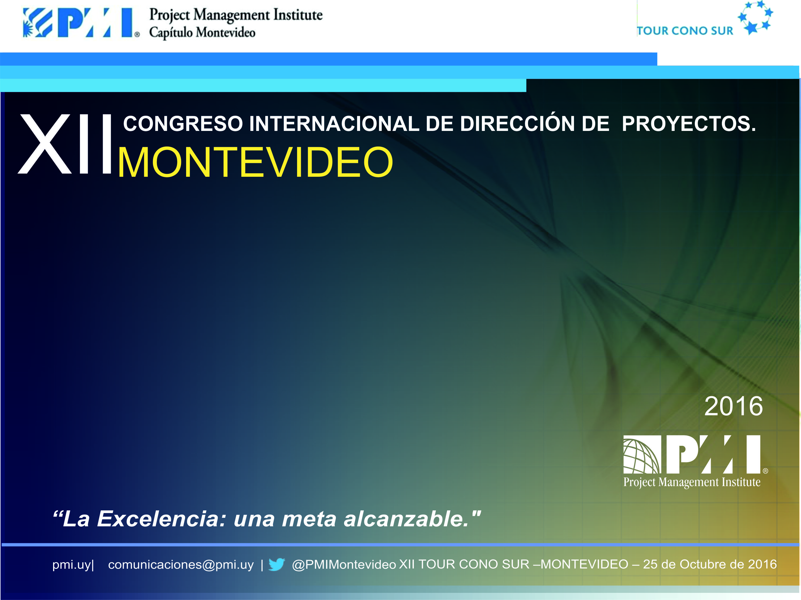
La Gestión del Talento como Estrategia Competitiva
Cecilia Boggi, MBA, PMP

Slide 2
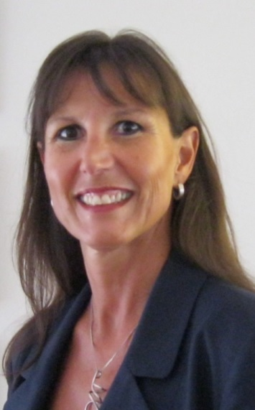





Lic. en Análisis de Sistemas – UBA - Argentina
PostGrado en Dirección de Empresas – UCEMA
Executive MBA Univ Fco Vitoria, España
Directora Ejecutiva de activePMO
+ 25 años en proyectos de software y TI
+ 10 años en Dirección de Proyectos y Liderazgo
+ 8 años en Oficinas de Gestión de Proyectos
Co-autora del libro ”Innovación y Gestión Estratégica de Proyectos”
Miembro y voluntaria del PMI y PMIBA desde 2002. Presidente de PMIBA en 2011
Miembro fundadora de 5 Capítulos de LA.
Líder del Equipo Capítulo RRHH PMBOK 5th ed.
PMI Leadership Institute Master Class 2012
Corresponsal de PM World Journal en Argentina
Competent Communicator de Toastmasters
Facilitadora Certificada en Liderazgo SDI
Mentor PMI Region 13 LA Sur para 2014-2017
Lic. Cecilia Boggi, MBA, PMP
Cecilia.Boggi@mentor.pmi.org
www.LinkedIn.com/in/ceciliaboggi
@ceciliaboggi
ceciliaboggi
www.projectmanagement.com/ profile/ceciliaboggi

Slide 3
Agenda
Deficiencias de Talento en Dirección de Proyectos
Las Organizaciones y su Desempeño en Proyectos
Gestión del Talento
Modelo Integrado de Gestión del Talento
Beneficios y Obstáculos de la Gestión Eficaz del Talento
Conclusiones

Slide 4


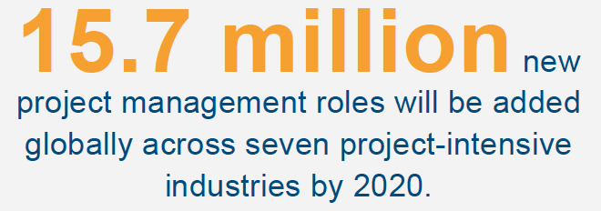
Por año se crean en el mundo más de 1.5 millones de nuevos puestos de Directores de Proyectos
Fuente: Project Management Talent Gap Report, Marzo 2013
Notes:
Entre 2010 y 2020 se crearán 15.7 millones de puestos de DP.
Podríamos decir que en promedio son más de 1.5 millones por año.
It is essential to the success of any endeavor—whether it be sports,
war or business—to employ individuals capable of implementing
and executing strategy. However, many organizations “talk the
talk” on the value of talent without taking effective action to
hire, develop, and retain the people needed to turn corporate
strategy into reality. According to a global survey of 548
executives, conducted by The Economist Intelligence Unit and
sponsored by the Project Management Institute (PMI), only
17% of respondents say their talent management strategies
are quick to react to changing business conditions, whereas for
one-third, effective response takes several years or longer. Such
widespread weakness takes its toll: On average, for all companies
surveyed, talent deficiencies significantly hamper 40% of strategy
implementation efforts.

Slide 5
¿Hay Directores de Proyectos para cubrir esas vacantes?
22%
Sí, mucho
¿Tuvo su organización dificultad para encontrar gente calificada para cubrir posiciones vacantes de PM durante el pasado año?
43%
Sí, moderado
18%
Sí, algo
17%
No
Fuente: PMI Building High Performance Project Talent, Julio 2013

Slide 6
El 83% de las organizaciones tiene dificultad para conseguir Directores de Proyectos calificados
Fuente: PMI Building High Performance Project Talent, Julio 2013
Notes:
Pulso de la profesi—nTM , informe detallado de PMI: la investigaci—n sobre gesti—n de talentos se efectu—
en enero de 2013 con la participaci—n de 277 directores, gerentes y profesionales en gesti—n de proyectos,
programas y carteras, que toman o influyen enfáticamente en las decisiones de contratación de gerentes de
proyectos, programas y carteras en su organización o que diseñan o administran el programa de gestión de
talentos de su organizaci—n.

Slide 7
Las Deficiencias de Talento
Las deficiencias de talento obstaculizan significativamente el 40% de los esfuerzos de implementación de la estrategia
40%
Fuente: PMI Thought Leadership Series: Spotlight on Success
Developing Talent for Strategic Impact Nov. 2014
Notes:
De acuerdo con el informe “Rally the Talent to Win”, de Economist Intelligence Unit (EIU) patrocinado por el Project Management Institute (PMI), las deficiencias de talento obstaculizan significativamente el 40% de los esfuerzos de implementación de la estrategia.
PMI Thought Leadership Series: Spotlight on Success - Developing Talent for Strategic Impact November 2014

Slide 8
Las Deficiencias de Talento
31% de descenso en la calidad de los productos o servicios
29% de dificultades para innovar eficazmente
27% de iniciativas estratégicas canceladas o atrasadas
25% de incapacidad para cumplir con previsiones de crecimiento
20% de incapacidad para perseguir una oportunidad
Fuente: PMI Thought Leadership Series: Spotlight on Success –
Developing Talent for Strategic Impact Nov. 2014
Notes:
De acuerdo con el informe “Rally the Talent to Win”, de Economist Intelligence Unit (EIU) patrocinado por el Project Management Institute (PMI), las deficiencias de talento obstaculizan significativamente el 40% de los esfuerzos de implementación de la estrategia.
PMI Thought Leadership Series: Spotlight on Success - Developing Talent for Strategic Impact November 2014

Slide 9
Organizaciones y su Desempeño en Proyectos
Alto Desempeño
80% o más proyectos alcanzaron las tres métricas
29% de las organizaciones
en Tiempo
Bajo Desempeño
60% o menos de los
proyectos alcanzaron
las tres métricas
12% de las organizaciones
Fuente: 2014 Pulse of the Profession™ The High Cost of Low Performance
Notes:
FUENTE http://www.pmi.org/~/media/PDF/Business-Solutions/PMI_Pulse_2014.ashx
En nuestra investigación Pulso, 12% de las organizaciones se consideran de alto desempeño, en comparación con 29% de bajo desempeño.

Slide 10
Organizaciones y su Desempeño en Proyectos
Alto Desempeño
Cultura
Talento
Procesos
Fuente: 2015 Pulse of the Profession™ Capturing the Value of Project Management
Notes:
Cultura: Organizaciones de alto rendimiento comprenden plenamente el valor de la gestión de proyectos y están creando una mentalidad de gestión de proyectos.
Talento: Organizaciones de alto rendimiento son significativamente más propensas a centrarse en la gestión del talento, el establecimiento de la formación continua, y, la transferencia efectiva del conocimiento formal. Esto es especialmente importante en la gestión de proyectos, donde las habilidades técnicas se ven reforzadas por el liderazgo y las capacidades estratégicas y de negocio de gestión que se nutre de la experiencia.
Proceso: organizaciones de alto rendimiento dan apoyo a proyectos, programas y carteras a través de prácticas estandarizadas y mediante la alineación de los proyectos y programas para la estrategia de la organización.

Slide 11

Foco en Gestión del Talento
Una empresa con talentos
es una empresa competitiva
y dispuesta a enfrentarse a desafíos.
Fuente: Encuesta realizada por Boston Consulting Group
y Asociación Europea de Gestión de Personal
Notes:
Procesos de desarrollo formales, entrenamiento continuo y un plan definido de carrera

Slide 12
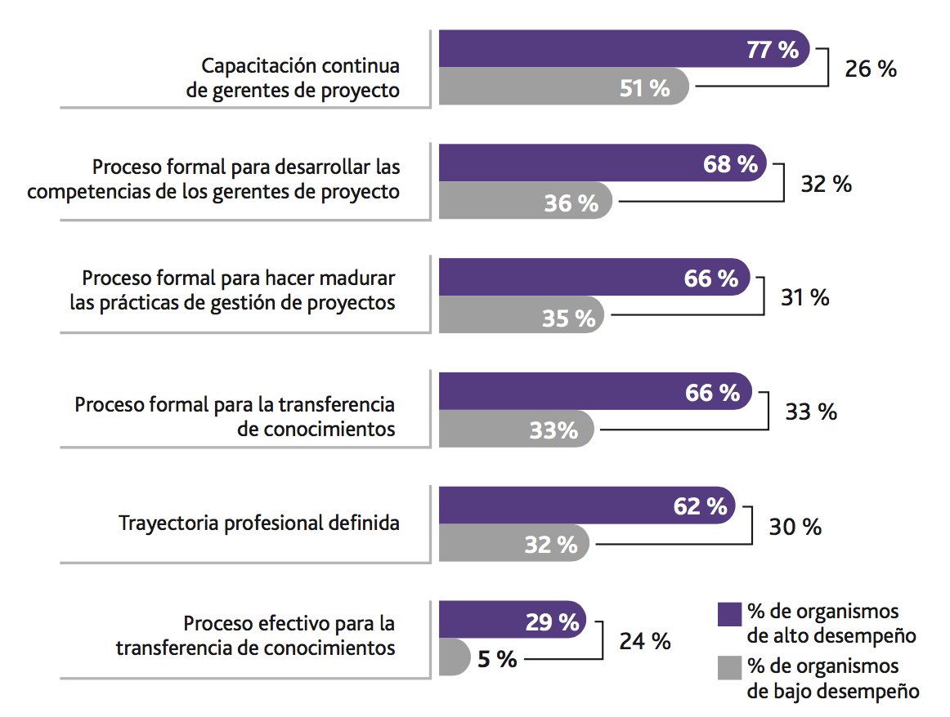
Foco en Gestión del Talento
La gestión eficaz del talento es más predominante en las organizaciones de alto desempeño
Source: 2014 Pulse of the Profession™ Report
Notes:
Only 23% of respondents believe senior
leadership gives strategic talent management the priority it deserves.
Fuente: PMI THOUGHT LEADERSHIP SERIES | Rally the Talent to Win: Transforming Strategy into Reality
“Strategic talent” is defined in this study as the personnel needed by organizations to conduct
successfully the projects and programs central to implementing and executing high-level strategy.
“Strategic talent management” refers to the collective efforts involved in finding, hiring, developing,
supervising, motivating, and retaining such talent.
Human Resources (HR) must enable company-wide talent strategy rather
than remain a service function. Just as the C-suite needs to evolve at many
organizations, so too must Human Resources. Rather than simply providing
employee services, HR should work collaboratively as a partner in talent
management, providing the necessary intellectual and practical advice. Moreover,
HR executives need to shed their reputation of not understanding the business well
enough—a weakness that our interviewees still cite frequently.
Lessons from Strategic Talent Leaders
At some organizations, managing talent at a strategy level is effective. Twentyfour
percent of survey respondents report that over the last three years they have
had the talent in place to implement three quarters or more of their organizations’
strategic initiatives. We have labeled this group “Strategic Talent Leaders.”
Throughout this report we discuss the attributes that set this cohort apart.
Perhaps most significant is the performance edge that managing talent strategically
delivers. Sixty-one percent of Strategic Talent Leaders benchmark themselves as
above average at strategy implementation (as measured against peers). Superior
implementation has a measureable economic impact: 76% of Strategic Talent
Leaders say their companies’ financial performance is above average and 24% say it
is well above average.

Slide 13
Foco en Gestión del Talento
Procesos para incorporar nuevos talentos o empleados de valor en la organización además de retener y desarrollar el capital humano
Procesos formales de desarrollo profesional
Entrenamiento continuo
Plan de carrera definido
Source: 2013 Pulse of the Profession™ The High Cost of Low Performance
Notes:
Procesos de desarrollo formales, entrenamiento continuo y un plan definido de carrera

Slide 14
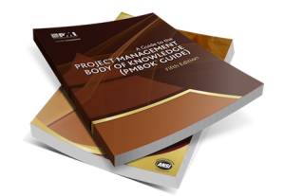


El Triángulo del Talento
Si las organizaciones se centran en las tres áreas,
40% más de sus proyectos
cumplen con los objetivos e intención de negocios originales
Fuente: PMI Pulse of the ProfessionTM In-Depth Study: Talent Management
Notes:
El Triángulo del Talento de PMI representa el conjunto de habilidades que las organizaciones del mundo consideran críticas para los profesionales de proyectos
Talent Triangle
While technical skills are core to project and program management, PMI research tells us they’re not enough in today’s increasingly complex and competitive global marketplace. Companies are seeking added skills in leadership and business intelligence — competencies that can support longer-range strategic objectives that contribute to the bottom line.
The ideal skill set — the Talent Triangle — is a combination of technical, leadership, and strategic and business management expertise.
What this means to project and program talent — what this means to you — is a focus on developing the additional skills you need to meet the evolving demands on your profession. But in doing so, it also means new opportunities to elevate your value as a strategic partner in business success.

Slide 15
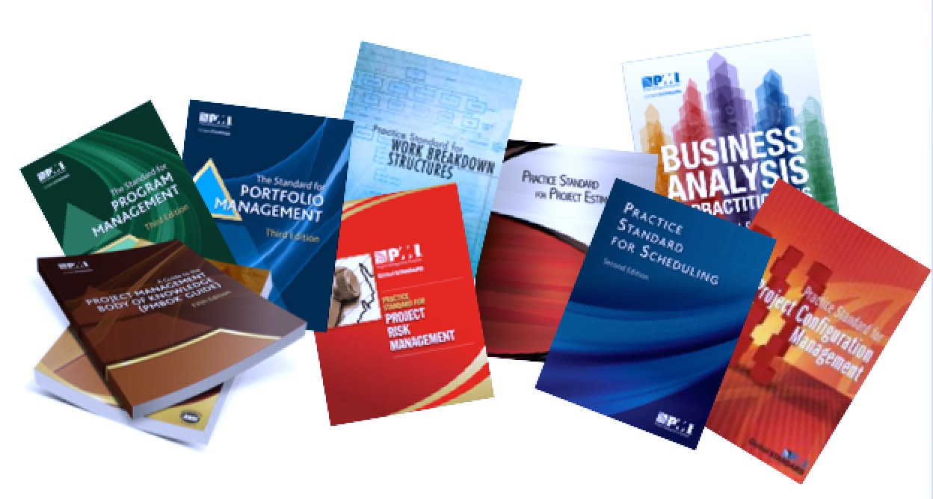
Habilidades Técnicas de Gestión de Proyectos
Conocimientos, habilidades y comportamientos relacionados con dominios específicos de dirección de proyectos, programas y portafolios, o los aspectos técnicos del desempeño en el trabajo/rol.
La mayoría de las organizaciones consideran a las habilidades de técnicas de Gestión de proyectos son las más dificiles de encontrar pero las más fáciles de enseñar
Fuente: PMI Talent TriangleTM
Notes:
A pesar de la evidente importancia de los requisitos para el valor y los resultados comerciales del proyecto, son escasas las investigaciones provechosas sobre cómo las organizaciones perciben y abordan este componente crítico de los proyectos y programas.
En este informe detallado Pulso de la profesión® se abordará esta deficiencia. Basándose en una exhaustiva encuesta de más de 2000 profesionales, se presenta en este informe un vistazo oportuno y sin precedentes sobre la práctica actual de la gestión de requisitos y su impacto en los proyectos y programas, que incluye datos exclusivos, análisis y perspectivas relacionadas sobre temas y cuestiones clave.
En particular:
Los recursos críticos requeridos;
 La capacitación y el apoyo que las organizaciones necesitan ofrecer;
 Los procesos y buenas prácticas que deben seguirse;
 Mucho más importante: aquello que las organizaciones de alto desempeño hacen mejor o de otra manera
En este informe se incluyen los hallazgos de un detallado proyecto de investigación realizado por PMI en mayo de 2014.
La investigación se efectuó para entender mejor la competencia crítica de definir y gestionar los requisitos de las organizaciones, y cómo dicha capacidad contribuye al éxito de proyectos y programas.
This research clearly shows that organizations continue to experience project issues associated with poor performance of requirements-related activities. Requirements management accounts for a significant portion of the work performed within business analysis.
Organizations that have mature business analysis practices in place today are dramatically improving the probability of project success, but those that do not are seeing the costly effects.
PMI has made a commitment to address the project problems identified through this research.
This practice guide has been developed to help the industry address the project-related issues associated with requirements and business analysis.
Through the development of this practice guide and through the release of other PMI products and services in business analysis, PMI is providing the resources needed to help organizations successfully complete more of their critical initiatives.
PMI’s business analysis initiatives are based on extensive market research. This research provides a better understanding of how to improve business analysis practices on programs and projects, which will lead to more tangible business outcomes and help organizations exceed customer expectations.

Slide 16


Conocimiento del Negocio y Estrategia
Experiencia y conocimiento de la industria u organización, que mejora el rendimiento y entrega mejores resultados de negocios.
Habilidad para unir los puntos entre su trabajo y la estrategia organizacional para lograr resultados en los proyectos.
Comprensión del contexto general de negocios.
Fuente: PMI Talent TriangleTM
Notes:
A pesar de la evidente importancia de los requisitos para el valor y los resultados comerciales del proyecto, son escasas las investigaciones provechosas sobre cómo las organizaciones perciben y abordan este componente crítico de los proyectos y programas.
En este informe detallado Pulso de la profesión® se abordará esta deficiencia. Basándose en una exhaustiva encuesta de más de 2000 profesionales, se presenta en este informe un vistazo oportuno y sin precedentes sobre la práctica actual de la gestión de requisitos y su impacto en los proyectos y programas, que incluye datos exclusivos, análisis y perspectivas relacionadas sobre temas y cuestiones clave.
En particular:
Los recursos críticos requeridos;
 La capacitación y el apoyo que las organizaciones necesitan ofrecer;
 Los procesos y buenas prácticas que deben seguirse;
 Mucho más importante: aquello que las organizaciones de alto desempeño hacen mejor o de otra manera
En este informe se incluyen los hallazgos de un detallado proyecto de investigación realizado por PMI en mayo de 2014.
La investigación se efectuó para entender mejor la competencia crítica de definir y gestionar los requisitos de las organizaciones, y cómo dicha capacidad contribuye al éxito de proyectos y programas.
This research clearly shows that organizations continue to experience project issues associated with poor performance of requirements-related activities. Requirements management accounts for a significant portion of the work performed within business analysis.
Organizations that have mature business analysis practices in place today are dramatically improving the probability of project success, but those that do not are seeing the costly effects.
PMI has made a commitment to address the project problems identified through this research.
This practice guide has been developed to help the industry address the project-related issues associated with requirements and business analysis.
Through the development of this practice guide and through the release of other PMI products and services in business analysis, PMI is providing the resources needed to help organizations successfully complete more of their critical initiatives.
PMI’s business analysis initiatives are based on extensive market research. This research provides a better understanding of how to improve business analysis practices on programs and projects, which will lead to more tangible business outcomes and help organizations exceed customer expectations.

Slide 17

Habilidades de Liderazgo
75% de las organizaciones consideran a las habilidades de liderazgo como lo más importante para manejar proyectos complejos
Conocimientos, habilidades y comportamientos específicos para motivar y guiar a otros.
El liderazgo es la habilidad de articular una visión y guiar o influenciar a otros para ayudar a alcanzar el objetivo.
Negociación
Gestión del conflicto
Motivación
Dar/recibir feedback
Influencia
Solución de problemas
Formación de equipos
Inteligencia emocional
Fuente: PMI Talent TriangleTM
Notes:
Corrupción del alcance
Comunicaciones deficientes
Falta de participación de las partes implicadas
Apoyo inadecuado por parte del patrocinador
Todos estos problemas tienen algo en común:
Tienen que ver con los requisitos
Hace falta más de una mano para contar el número de causas por las que fracasan los proyectos. Sin embargo, dentro de las principales estarán siempre la corrupción del alcance, comunicaciones deficientes, falta de participación de las partes implicadas y apoyo inadecuado por parte del patrocinador ejecutivo. Todos estos problemas tienen algo en común: tienen que ver con los requisitos o se relacionan con ellos; el proceso de identificar, definir, documentar y gestionar la solución que debe entregar todo proyecto satisfactorio.
Poor requirements management practices are the second leading cause of project failure, second only to changing organization priorities

Slide 18

Los directores ejecutivos empiezan a prestar más atención a la gestión de talentos
Los directores ejecutivos coinciden en que el capital humano es el principal reto a escala mundial.
71% de los directores ejecutivos consideran el capital humano como una fuente clave para lograr una significancia económica duradera.
77% de los directores ejecutivos del mundo prevén modificar sus estrategias de gestión de talentos.
Fuente: PMI Pulso de la ProfesiónTM: Ventajas competitivas de una
Gestión Eficaz de Talentos
Notes:
PMI Pulso de la ProfesiónTM: Ventajas competitivas de una Gestión Eficaz de Talentos

Slide 19
Foco en Gestión del Talento
1350 ejecutivos de 27 países europeos declaran que la gestión del talento es una cuestión prioritaria.
Es una inversión que termina significando un ahorro
Es 3 veces más caro incorporar que retener un talento
Un nuevo empleado requiere:
  6 meses para llegar a la productividad esperada
  18 meses para integrarse en la cultura de la empresa
  24 meses para conocer la estrategia y actividad de la empresa
Fuente: Encuesta realizada por Boston Consulting Group
y Asociación Europea de Gestión de Personal
Notes:
Procesos de desarrollo formales, entrenamiento continuo y un plan definido de carrera

Slide 20
La alineación de la gestión de talentos a la estrategia organizativa puede crear la ventaja competitiva necesaria para sostener y hacer crecer una organización
Fuente: Encuesta realizada por Boston Consulting Group
y Asociación Europea de Gestión de Personal
Notes:
Procesos de desarrollo formales, entrenamiento continuo y un plan definido de carrera

Slide 21
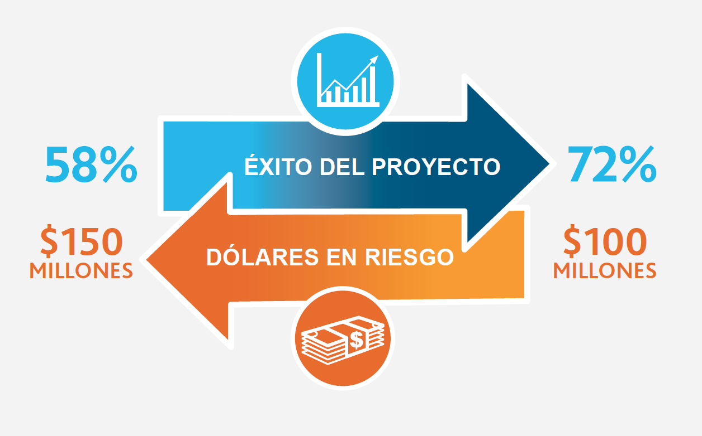
Cuando el talento está alineado a la estrategia, las organizaciones tienen una tasa de éxito de proyectos promedio de 72%
El índice de éxito cae al 58% cuando no hay alineación
Fuente : 2013 Pulse of the Profession™ In-Depth Report: The Competitive Advantage of Effective Talent Management
Notes:
Las organizaciones de alto desempeño
comprenden las ventajas de alinear
la gesti—n de talentos a la estrategia
organizativa y logran ya estas ventajas:
êndices m‡s altos de Žxito
en los proyectos
Se arriesgan menos d—lares
de los proyectos

Slide 22

¿Qué es Gestión del Talento?
“La gestión del talento consiste en los procesos, las prácticas y las actividades que son utilizadas en la contratación de las personas, en determinar su compensación, en gestionar el desempeño en sus trabajos, entrenando y desarrollando a los mismos y planificando su reemplazo ya sea por promoción o por su partida.”
Fuente: “Demystifying Talent Management – Unleash People’s Potential to Deliver Superior Results”, Kimberly Janson, Maven House Press,2015.

Slide 23
Gestión Estratégica del Talento
Visión, evolución, estrategia y posicionamiento competitivo
Actividades core
Estructura, tamaño y características especiales
¿Cómo es mi organización?
¿Qué implica gestionar el talento en mi organización?
¿Qué está pasando y qué pasará en el entorno?
Nuestro mercado geográfico
Nuestro sector y los sectores afines
Mercado laboral
Necesidades estratégicas de talento
Procesos críticos para cubrir necesidades y personas clave
Resultados e impacto en el negocio: ajustes futuros
Fuente: “Gestión Del Talento: Una Estrategia Diferenciada Para Un Entorno Global, Jiménez Alfonso, Hillier-Fry Camilla y Díaz Javier, Nov.2008.
Notes:
Fuente:
“Gestión Del Talento: Una Estrategia Diferenciada Para Un Entorno Global”, Jiménez Alfonso, Hillier-Fry Camilla y Díaz Javier, Harvard Deusto Business Review, España, Noviembre de 2008.
Alfonso Jiménez es Socio director de PeopleMatters, Camilla Hillier-Fry es Socio de PeopleMatters y Javier Díaz es Consultor de PeopleMatters. El artículo está disponible en internet en: http://www.peoplematters.com/Archivos/Descargas/Internacional/Gesti%C3%B3n%20del%20Talento%20Global_HDBR_0811.pdf

Slide 24
Gestión Estratégica del Talento
Definir el talento en la organización
Desplegar y desarrollar el talento en toda la empresa
Reconocer y retener el talento
Identificar el talento, dentro y fuera de la empresa
Estrategia
Competencias
Planificación de la Plantilla
Identificación del Potencial
Gestión del Desempeño
Reclutamiento
Formación
Desarrollo
Movilidad internacional y rotación
Cultura
Reconocimiento y recompensa
Gestión de Carreras a medio/largo plazo
Fuente: “Gestión Del Talento: Una Estrategia Diferenciada Para Un Entorno Global”, Jiménez Alfonso, Hillier-Fry Camilla y Díaz Javier, Nov.2008.
Notes:
Fuente: Enfoque integral de Gestión del Talento, PeopleMatters, 2008
Fuente:
“Gestión Del Talento: Una Estrategia Diferenciada Para Un Entorno Global”, Jiménez Alfonso, Hillier-Fry Camilla y Díaz Javier, Harvard Deusto Business Review, España, Noviembre de 2008.
Para que la gestión de talentos sea eficaz lo crucial es que tenga vínculos estrechos con la estrategia organizativa.
La alineación de la gestión de talentos a la estrategia organizativa puede crear la ventaja competitiva.
Lamentablemente, sólo 45% de las organizaciones presentan una alineación considerable o adecuada de los programas de gestión de talentos a la estrategia organizativa.
Esto significa que 55% de las organizaciones tienen aún mucho por hacer para mejorar la eficacia de los programas de gestión de talentos.

Slide 25

Modelo Integrado de Gestión del Talento
Notes:
Compañía multinacional, con su sede central en los Estados Unidos y centros de desarrollo en los cinco continentes. Centro de desarrollo en Buenos Aires.
Actividad principal es brindar servicios de desarrollo de software para clientes externos a nivel mundial.
El desarrollo de la industria y la escasez de profesionales hace que la competencia por los recursos humanos calificados sea un aspecto crítico de la gestión estratégica en compañías donde el capital humano es el activo principal.
La Gerencia General ha considerado apuntalar a la Dirección de Recursos Humanos mediante el proyecto de Implantación del Programa Integrado de Gestión del Talento Humano, para poder captar, retener y desarrollar el capital humano, permitiendo que el crecimiento requerido por el negocio pueda ser sustentado con la cantidad y calidad de talentos requeridos.
Importante área de mejora al develar una brecha que indica que el desarrollo de las habilidades técnicas es superior al desarrollo de las habilidades de liderazgo y de gestión empresarial.

Slide 26
Modelo Integrado de Gestión del Talento - Objetivos
Fortalecer el desarrollo del capital humano de la compañía y elevar el talento del plantel profesional
Proveer claridad de cómo debería estar configurada la fuerza de trabajo para cumplir con los objetivos estratégicos
Conocer las expectativas de los roles y conocer las fortalezas y áreas para desarrollar de cada colaborador
Asegurar que el perfil de talento logrado, es el adecuado para llevar adelante la estrategia de manera exitosa
Empoderar para asumir mayores responsabilidades y autoridad, mediante la confianza y la comunicación

Slide 27
Modelo Integrado de Gestión del Talento
Se conforma de:
Gestión del Desempeño: es el proceso de establecer la dirección, dar información acerca de cómo la persona se está desenvolviendo, y ayudarla a superarse a través de sesiones de coaching, feedback, feedforward y revisión del desempeño.
Gestión del Desarrollo: considera los planes individuales de desarrollo, los planes de carrera, el desarrollo de carrera, los planes de sucesión, las competencias, los valores, los modelos de liderazgo, las evaluaciones del desempeño y evaluaciones de necesidades.

Slide 28
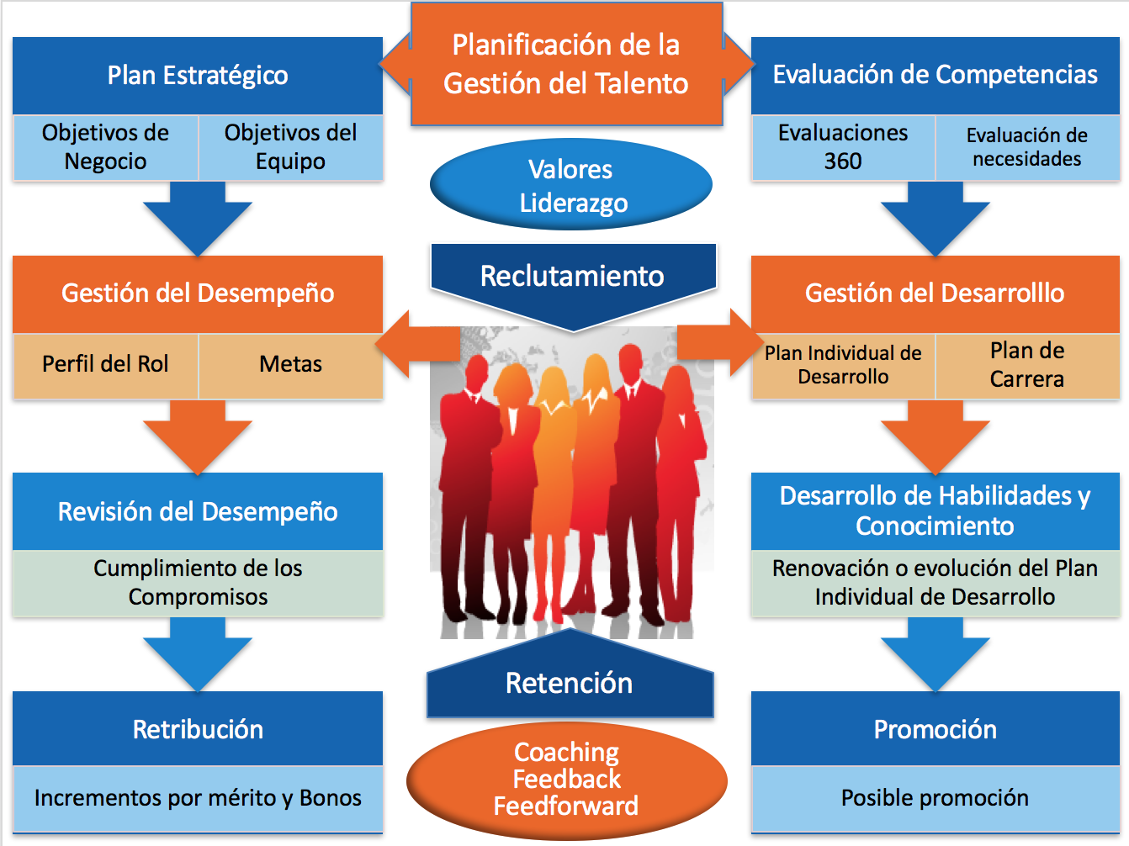
Modelo Integrado de Gestión del Talento
Notes:
MODELO DE GESTION DEL TALENTO
Adaptado de: “Demystifying Talent Management – Unleash People’s Potential to Deliver Superior Results”, Kimberly Janson, Maven House Press,2015.
El modelo Gestión del Talento se conforma de dos grandes procesos: la Gestión del Desempeño y la Gestión del Desarrollo
La gestión del desempeño es el proceso de establecer la dirección, dar información acerca de cómo la persona se está desenvolviendo, y ayudarla a superarse a través de sesiones de coaching, feedback, feedforward y revisión del desempeño.
La gestión del Desarrollo considera los planes individuales de desarrollo, los planes de carrera, el desarrollo de carrera, los planes de sucesión, las competencias, los valores, los modelos de liderazgo, las evaluaciones del desempeño basadas en un mix de métodos de evaluación como 360°, evaluación por competencias y otros, y las evaluaciones de necesidades.
Se deben considerar los valores, el estilo de liderazgo predominante y la cultura de la organización como condicionantes en el establecimiento de las competencias.
El feedback o retroalimentación es “dar información acerca de algo que ha sucedido”.
“El desafío fundamental del feedback es que se enfoca en el pasado y el pasado no se puede cambiar”
Feedforward, diseñado por Marshall Goldsmith, “quién propone enfocarse totalmente en el futuro en lugar de reflejar el pasado que no se puede cambiar. La meta es obtener sugerencias sobre cómo ser exitoso en una determinada área en el futuro”.
Coaching son “conversaciones entre el líder y su empleado en el cual se identifican áreas de crecimiento, se crean planes de desarrollo, se desarrollan ejercicios y se controla el progreso”

Slide 29
Modelo Integrado de Gestión del Talento - Resultado
Mejor desempeño del personal, mayor productividad y mejor servicio al cliente, lo que generará nuevas oportunidades de negocio y el crecimiento de la compañía, y aumentará el valor de mercado de la empresa al incrementar su capital intelectual.

Slide 30
Beneficios de la Gestión del Talento
La evolución actual del mercado y del entorno hace que sea prioritario definir, gestionar y medir el talento para competir de forma eficaz.
La gestión eficaz del talento incrementa los beneficios del negocio entre un 7% y un 11%
Menos de la quinta parte de los directivos gestiona el talento de forma eficaz!
Fuente: “Gestión Del Talento: Una Estrategia Diferenciada Para Un Entorno Global, Jiménez Alfonso, Hillier-Fry Camilla y Díaz Javier, Nov.2008
Notes:
Fuente:
“Gestión Del Talento: Una Estrategia Diferenciada Para Un Entorno Global”, Jiménez Alfonso, Hillier-Fry Camilla y Díaz Javier, Harvard Deusto Business Review, España, Noviembre de 2008.
El objetivo principal del Programa Integrado de Gestión del Talento Humano es fortalecer el desarrollo del capital humano de la compañía y elevar el talento del plantel profesional de manera que permita a los mandos directivos, gerenciales e intermedios absorber el crecimiento planificado sin impactar la calidad de los servicios prestados por SoftCo Argentina a sus clientes internacionales.
A través de este programa se pretende que los mandos gerenciales obtengan claridad de cómo debería estar configurada la fuerza de trabajo para cumplir con los objetivos estratégicos de la compañía; que puedan identificar las competencias necesarias de desarrollar en los colaboradores para reforzar las ventajas competitivas actuales y las requeridas en el futuro, y se aseguren que el perfil de talento logrado, es el adecuado para llevar adelante la estrategia de manera exitosa. Además, desarrollar la habilidad de empoderamiento a fin de permitir asumir mayores responsabilidades y autoridad, mediante la confianza y la comunicación en pro de alcanzar los objetivos comunes planteados.
Los mandos medios brindarán el apoyo requerido a los mandos superiores para cumplir los objetivos estratégicos dado que estarán preparados y tendrán colaboradores capaces y motivados.
El personal contará con más elementos para planificar su desarrollo profesional, entenderá cuales son las expectativas de sus posiciones y conocerá sus fortalezas y áreas para desarrollar.
El Departamento de Recursos Humanos podrá asegurar un sistema de gestión del capital humano en base a la gestión por competencias, que permita alinear las acciones cotidianas de los colaboradores con la estrategia, con procesos eficaces y métricas para la toma de decisión.
Todo lo enunciado anteriormente redundará en un mejor desempeño del personal, mayor productividad y mejor servicio al cliente, lo que generará nuevas oportunidades de negocio y el crecimiento de la compañía.
Con seguridad esto aumentará el valor de mercado de la empresa al incrementar sustancialmente su capital intelectual.

Slide 31
Beneficios de la Gestión del Talento
Es esencial para el éxito de cualquier esfuerzo - ya sea en deportes, guerra o en negocios - emplear individuos capaces de implementar y ejecutar la estrategia.
Sin embargo, muchas organizaciones "hablan por hablar" sobre el valor del talento sin tomar medidas efectivas.
Sólo el 17% de los encuestados dice que sus estrategias de gestión del talento reaccionan rápido a las condiciones cambiantes del negocio.
Fuente: 2014 PMI Thought Leadership Series. Rally the Talent to Win: Transforming Strategy into Reality
Notes:
Es esencial para el éxito de cualquier esfuerzo - ya sea en deportes, guerra o en negocios - emplear individuos capaces de implementar y ejecutar la estrategia.
Sin embargo, muchas organizaciones "hablan por hablar" sobre el valor del talento sin tomar medidas efectivas para contratar, desarrollar y retener a las personas necesarias para convertir la estrategia corporativa en realidad.
Sólo el 17% de los encuestados dice que sus estrategias de gestión del talento reaccionan rápido a las condiciones cambiantes del negocio, mientras que para un tercio, una respuesta eficaz tarda varios años.
This report draws on two main sources for its research and findings: l. A survey of 548 senior executives from a wide range of industries and functions. Fifty-two percent of respondents are C-level executives, with the remainder from senior management. Respondents are also globally diverse: 31% from North America; 28% from Asia-Pacific; 27% from Western Europe; with the rest from Latin America, Eastern Europe, the Middle East, and Africa. Fifty-eight percent of participants work for companies with more than $1 billion in annual revenue; 26% for businesses with more than $10 billion. 2. A series of in-depth interviews with corporate leaders and academic experts. We thank them for their valuable insights.

Slide 32
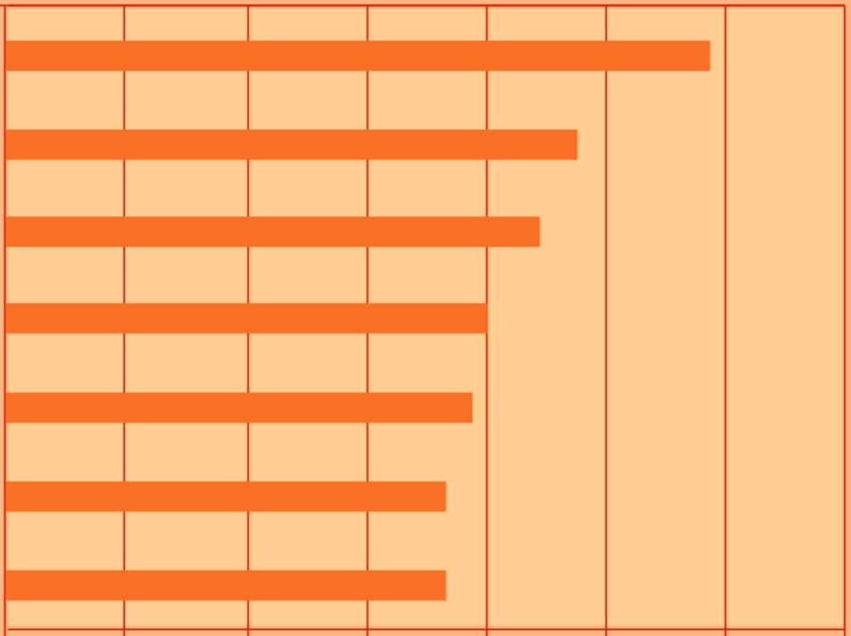
Principales Obstáculos en Gestión de Talentos
Los directivos no le dedican suficiente tiempo
La organización se aisla en compartimientos estancos
Los jefes no se comprometen con el desarrollo del colaborador
Los jefes no son partidiarios de identificar a los mejores
La alta dirección no se involucra en la gestión del talento
La dirección no alinea la gestión del talento con la estrategia
Los jefes de línea no gestionan el bajo rendimiento
0% 10% 20% 30% 40% 50% 60% 70%
Fuente: The McKinsey Quarterly, 2008, número 1.
Notes:
Fuente: The McKinsey Quarterly, 2008, número 1.

Slide 33
"Si queremos lograr nuestros objetivos estratégicos, todo se reduce a tener líderes bien equipados.”
Philip Zimmermann, Director de Gestión de Talento Global de Evonik Industries
Fuente: 2014 PMI Thought Leadership Series. Rally the Talent to Win: Transforming Strategy into Reality
Notes:
Procesos de desarrollo formales, entrenamiento continuo y un plan definido de carrera

Slide 34
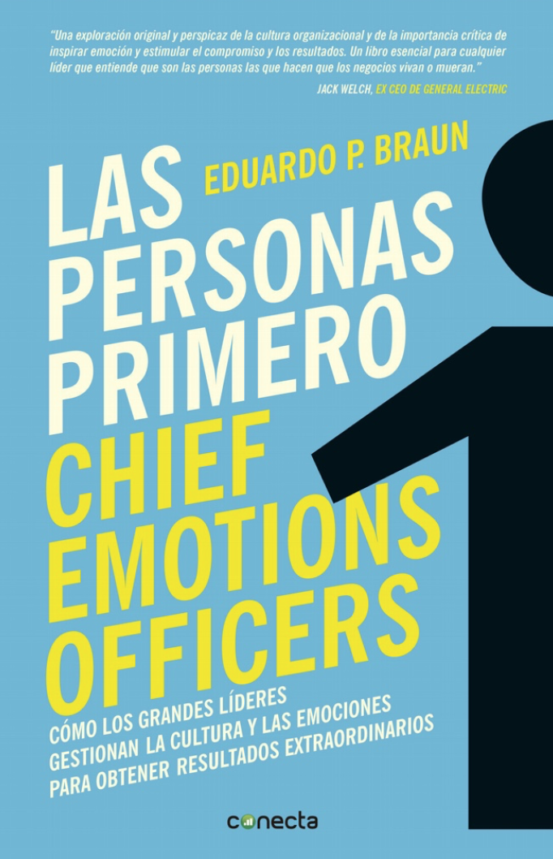
Un Líder siempre fomenta el desarrollo de las Personas
“Un líder debe ser experto en talentos. Si el líder no es capaz de entender el talento, si no comprende cómo utilizar el talento, cómo nutrirlo, cómo emplearlo, entonces esa persona no es un líder, esa persona es un analista”
Ram Charan, consultor de negocios
“Siempre busco líderes apasionados por desarrollar talentos y liberar el potencial de la gente. Esa es la máxima satisfacción en los negocios”
Carly Fiorina, ex-CEO de Hewlett-Packard
Fuente: ”Las Personas Primero” – Eduardo P. Braun

Slide 35
Por año se crean en el mundo más de 1.5 millones de nuevos puestos de Directores de Proyectos
Fuente: Project Management Talent Gap Report, Marzo 2013
Notes:
Entre 2010 y 2020 se crearán 15.7 millones de puestos de DP.
Podríamos decir que en promedio son más de 1.5 millones por año.
It is essential to the success of any endeavor—whether it be sports,
war or business—to employ individuals capable of implementing
and executing strategy. However, many organizations “talk the
talk” on the value of talent without taking effective action to
hire, develop, and retain the people needed to turn corporate
strategy into reality. According to a global survey of 548
executives, conducted by The Economist Intelligence Unit and
sponsored by the Project Management Institute (PMI), only
17% of respondents say their talent management strategies
are quick to react to changing business conditions, whereas for
one-third, effective response takes several years or longer. Such
widespread weakness takes its toll: On average, for all companies
surveyed, talent deficiencies significantly hamper 40% of strategy
implementation efforts.

Slide 36
El 83% de las organizaciones tiene dificultad para conseguir Directores de Proyectos calificados
Fuente: PMI Building High Performance Project Talent, Julio 2013
Notes:
Pulso de la profesi—nTM , informe detallado de PMI: la investigaci—n sobre gesti—n de talentos se efectu—
en enero de 2013 con la participaci—n de 277 directores, gerentes y profesionales en gesti—n de proyectos,
programas y carteras, que toman o influyen enfáticamente en las decisiones de contratación de gerentes de
proyectos, programas y carteras en su organización o que diseñan o administran el programa de gestión de
talentos de su organizaci—n.

Slide 37

¿Cómo te estás preparando?
37

Slide 38

Preguntas
¡Muchas Gracias!
Cecilia.Boggi@mentor.pmi.org
www.linkedin.com/in/ceciliaboggi
@ceciliaboggi
ceciliaboggi
www.projectmanagement.com/profile/ceciliaboggi
Notes:
La última edición del informe Pulse of the Profession® incluye comentarios y perspectivas de 2428 profesionales de dirección de proyectos, 192 ejecutivos senior y 282 directores de PMO de diversas industrias, y entrevistas a ocho líderes empresariales y 10 directores de PMO y directores de dirección de proyectos. Los encuestados pertenecen a las regiones de América del Norte, Asia y el Pací co, Europa, Medio Oriente, África (EMEA), América Latina y el Caribe.

